Slide 1
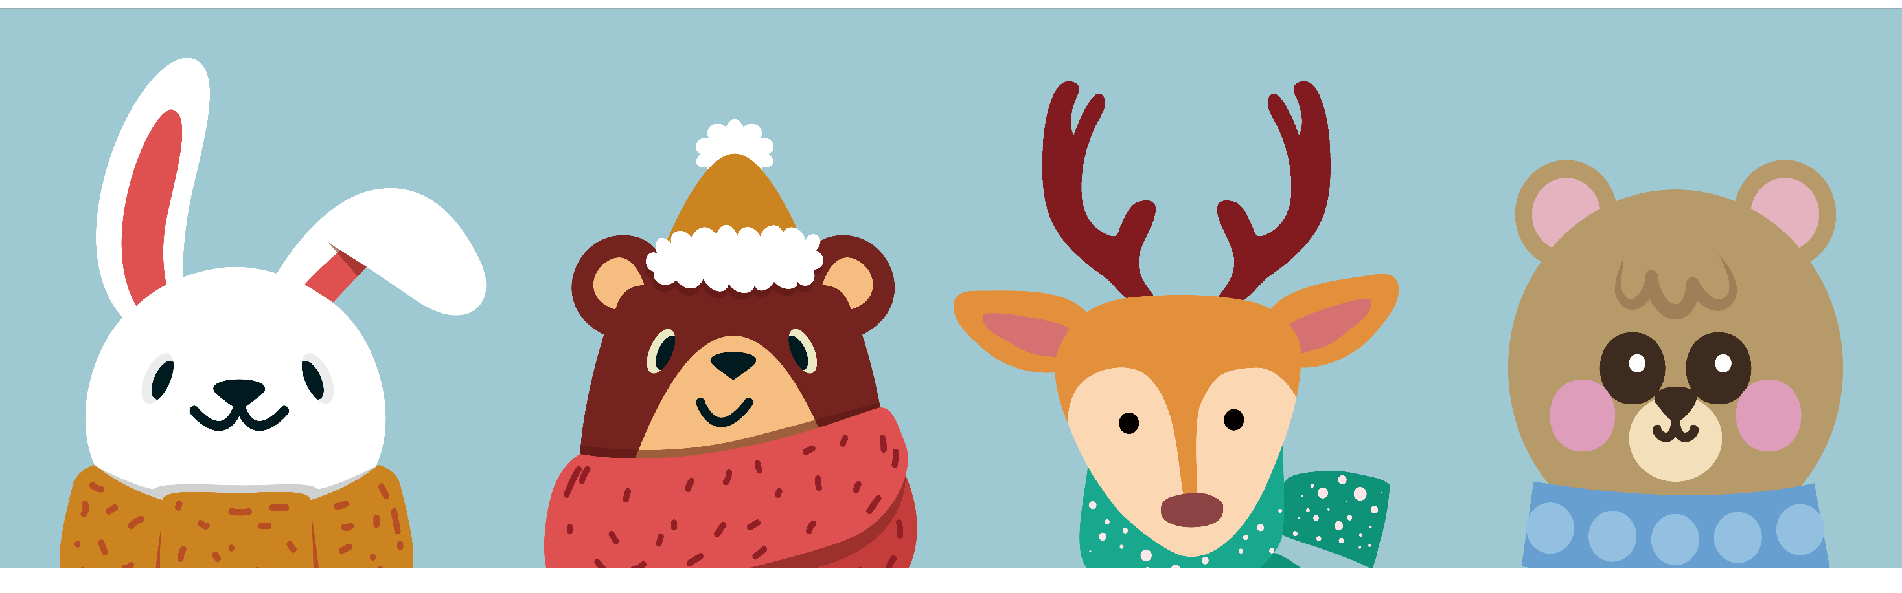

Xin chào tất cả các con!

Slide 2
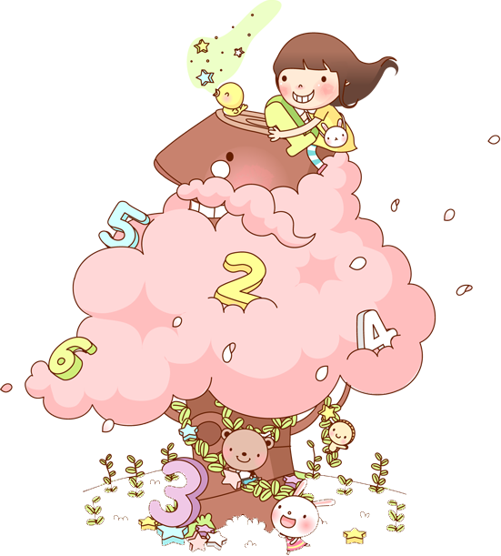

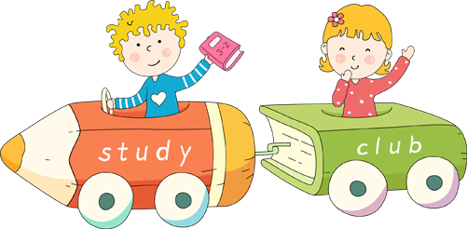
KHỞI ĐỘNG

Slide 3
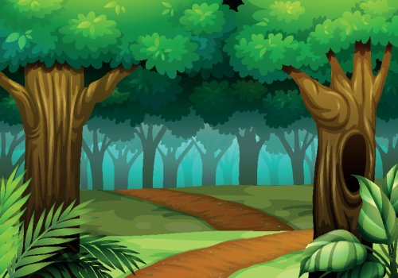


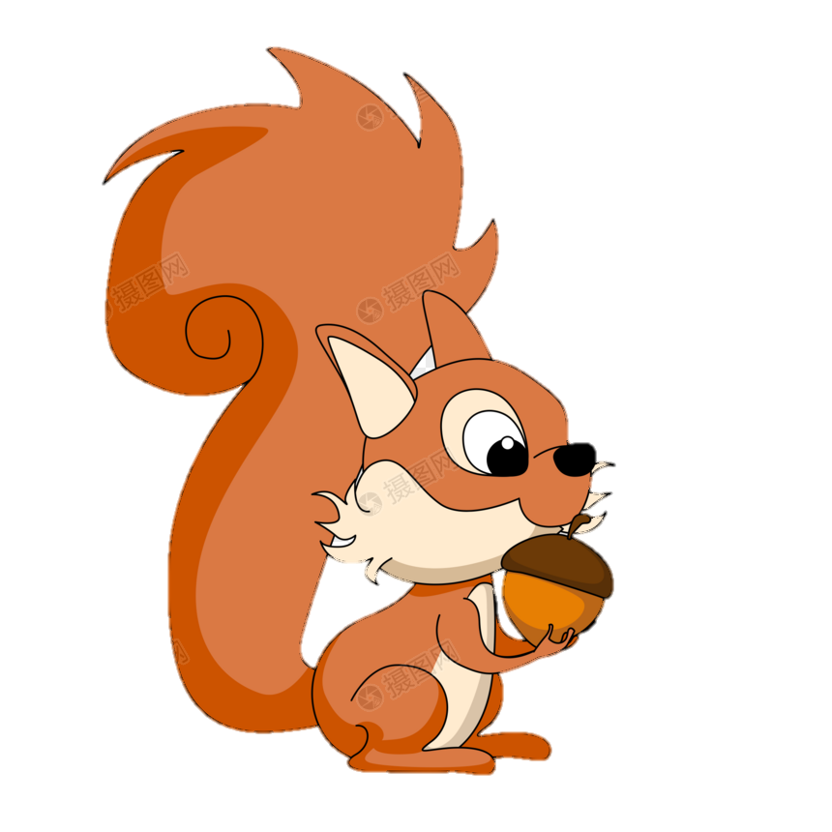
Chú Sóc nâu đang cố gắng nhặt những hạt dẻ để mang về tổ. Các em hãy giúp đỡ chú Sóc bằng cách trả lời đúng các câu hỏi nhé.

Slide 4

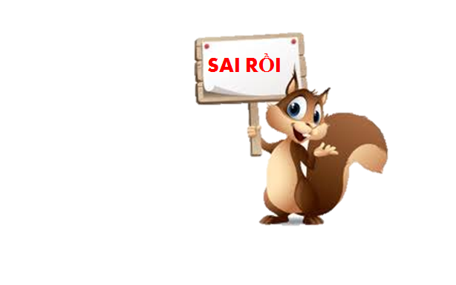
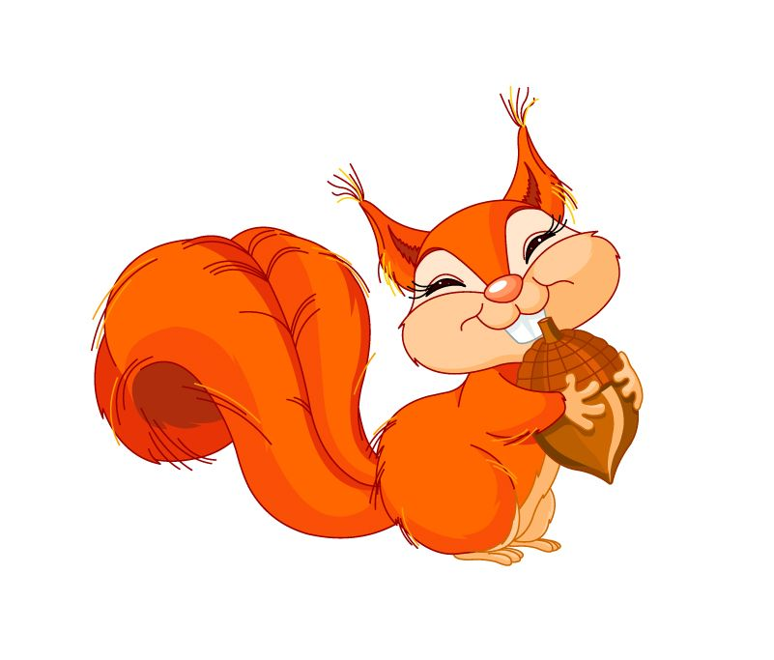
Bạn nên làm gì
để giữ sạch môi trường ?
A: Bỏ rác vào thùng có nắp đậy, không làm rơi rác ra ngoài
C: Vứt rác ra đường hoặc xuống sông, suối, ao, hồ
D.Khạc nhổ bừa bãi
B.Đại tiện và tiểu tiện đúng nơi quy định

Slide 5
Trong các loại cây dưới đây, cây nào vừa là cây ăn quả, vừa là cây làm cảnh, lại vừa là cây làm thuốc ?
A: Khế
B: Dừa
C.Mít
D.Sen

Slide 6
Thực vật có ý nghĩa như thế nào đối với đời sống con người và nhiều loài động vật?
A: Cung cấp nơi ở và nơi sinh sản cho động vật
B. Tất cả các phương án đưa ra
D.Cung cấp nguồn thức ăn dồi dào và ôxi cho quá trình hô hấp của con người và động vật
C: Cung cấp nguồn nguyên liệu cho các ngành chế biến công nghiệp

Slide 7
Để bảo vệ động vật quý hiếm cần làm gì?
A: Bảo vệ môi trường sống của động vật quý hiếm
B.Đẩy mạnh chăn nuôi và xây dựng các khu dự trữ thiên nhiên
C: Cấm săn bắn, buôn bán trái phép
D.Tất cả các biện pháp trên

Slide 8
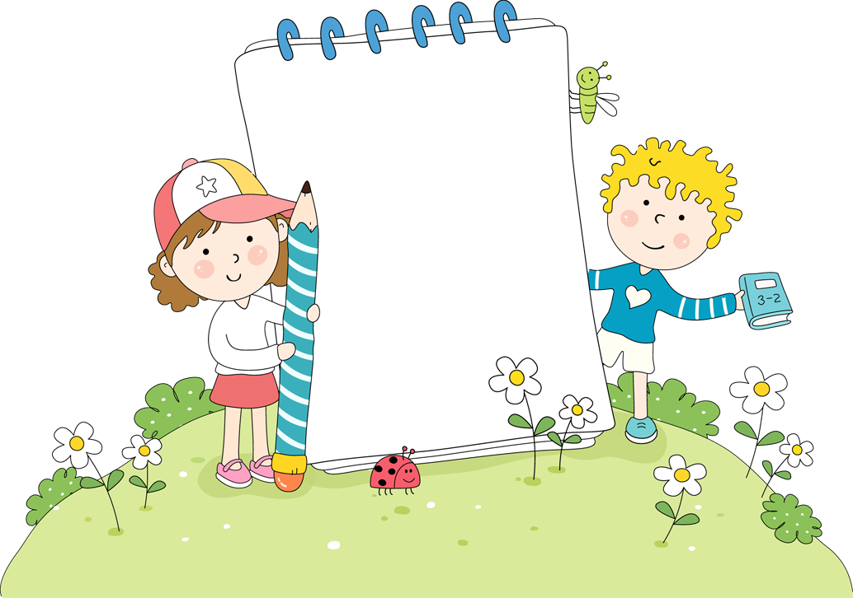
BÀI 20
ÔN TẬP CHỦ ĐỀ
THỰC VẬT VÀ ĐỘNG VẬT
Tiết 3

Slide 9






Yêu cần cần đạt
Củng cố được các kiến thức, kĩ năng đã học về môi trường sống của thực vật và động vật.
Thực hiện được một số việc làm bảo vệ môi trường sống của thực vật và động vật.
Notes:
Thầy cô gõ mục tiêu theo bài giảng của mình vào ô text

Slide 10













Thảo luận nhóm 2
5 CÁCH BẢO VỆ
MÔI TRƯỜNG SỐNG CỦA CÁC LOÀI ĐỘNG VẬT VÀ THỰC VẬT ?

Slide 11
1. Giữ gìn cây xanh
2. Sử dụng các chất liệu từ thiên nhiên
3. Nguyên tắc 3R (reduce, reuse, and recycle)
Giảm sử dụng – tái sử dụng – sử dụng sản phẩm tái chế
4. Giảm sử dụng túi nilông
Để sản xuất ra 100 triệu túi nhựa phải tiêu tốn 12 triệu thùng dầu hỏa (1 thùng tương đương với 158,9873 lít), vì vậy hãy sử dụng túi vải, giấy, các loại lá… để gói sản phẩm thay vì sử dụng loại túi này.
5. Tận dụng ánh sáng mặt trời
Tại sao bạn không mở tung cửa sổ ngôi nhà bạn bất cứ khi nào có thể để đón ánh sáng mặt trời thay vì sử dụng các loại đèn chiếu sáng
6. Không săn bắt các loại động thực vật quý hiếm
7. Nâng cao ý thức sống
……………………………………………………………

Slide 12



Thảo luận nhóm 4

Slide 13


“1 Phút Xanh”
vì một Việt Nam xanh và sạch hơn
VẼ SƠ ĐỒ TƯ DUY, HOẶC TRANH VỀ ĐỀ TÀI BẢO VỆ MÔI TRƯỜNG SỐNG CỦA THỰC VẬT VÀ ĐỘNG VẬT

Slide 14
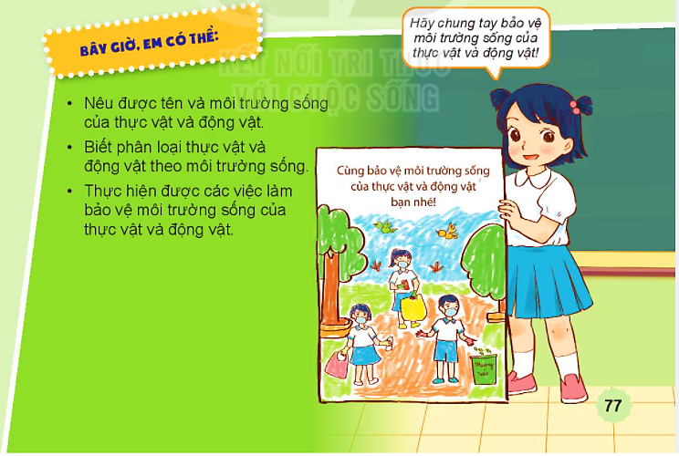
Hãy chung tay bảo vệ môi trường sống của thực vật và động vật!

Slide 15

Hãy ghi nhớ
- Con người, động vật , thực vật duy trì sự sống bằng cách phụ thuộc vào môi trường. Thế nhưng sự thay đổi đang diễn ra quá nhanh, đe dọa sự sinh tồn của một số loài khiến chúng có nguy cơ tuyệt chủng.
- Trái đất nóng lên, khí nhà kính, phá rừng, ô nhiễm đại dương, không khí, đất là những yếu tố đều làm tổn hại đến môi trường.
- Do vậy, vì lợi ích của chính mình, bạn hãy nâng cao nhận thức, quan tâm và có trách nhiệm hơn đến việc bảo vệ động vật, thực vật và môi trường.

Slide 16


VẬN DỤNG TRẢI NGHIỆM

Slide 17
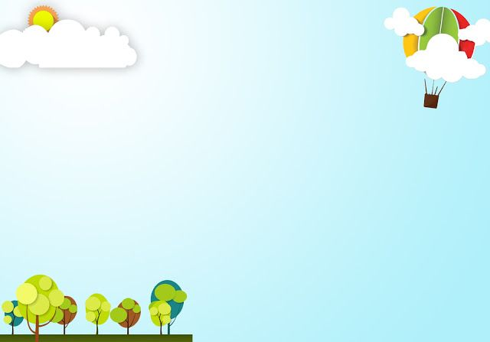

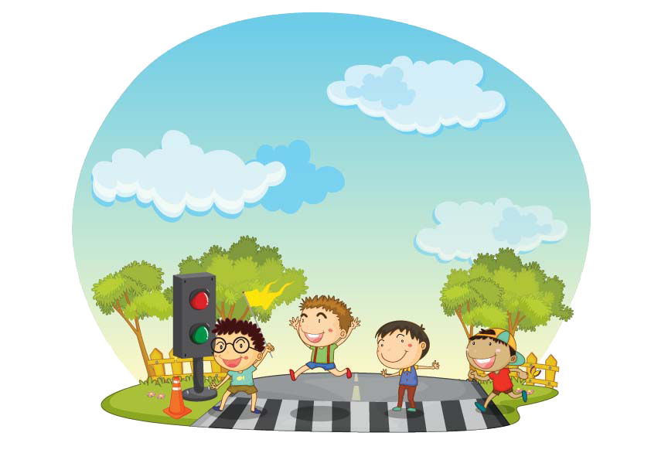
Định hướng
Kể với người thân những điều mình đã học.
Notes:
模板来自于 http://docer.wps.cn

Slide 18
Yêu cần cần đạt
Củng cố được các kiến thức, kĩ năng đã học về môi trường sống của thực vật và động vật.
Thực hiện được một số việc làm bảo vệ môi trường sống của thực vật và động vật.
Notes:
Thầy cô gõ mục tiêu theo bài giảng của mình vào ô text

Slide 19


HẸN GẶP LẠI

